Slide 1
SmartGet
TEAM ME

Slide 2
What is SmartGet?

Slide 3
多线程文件下载工具
点对点
充分利用闲置带宽

Slide 4
现状
Internet
LAN

Slide 5
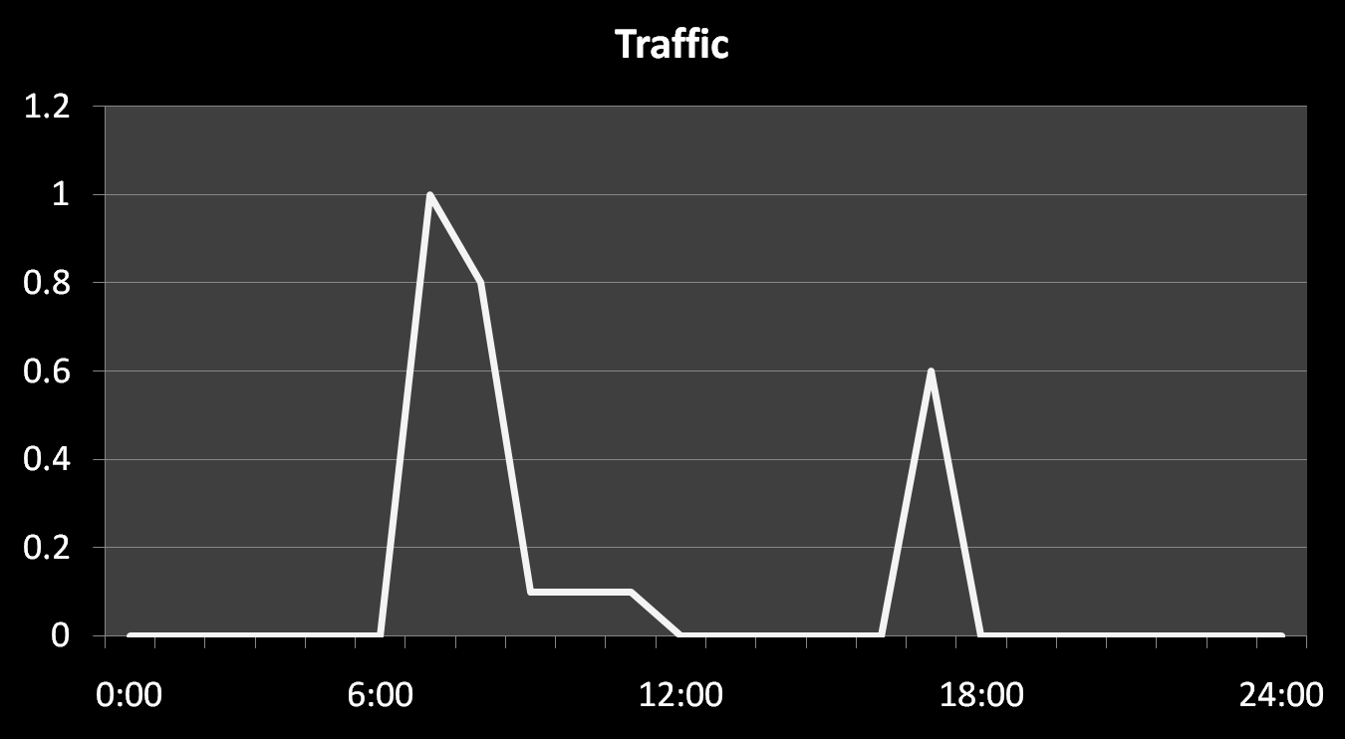
网络流量——时间

Slide 6
SmartGet
充分利用闲置带宽

Slide 7
How?

Slide 8



网络结构
Internet
LAN

Slide 9
下载中
Internet
LAN

Slide 10
SmartGet
Internet
LAN

Slide 11
SmartGet
超高速
多线程
点对点

Slide 12
下载过程对于带宽的自适应

Slide 13
技术特性

Slide 14
技术特性
结构与获取文件
目标页面分析
GUI

Slide 15
结构与获取文件
Datahub
Node
Node
Daemon
Daemon
Client
Client

Slide 16
结构与获取文件
Datahub
Node
Node
Daemon
Daemon
Client
Client

Slide 17
结构与获取文件
Datahub
Node
Node
Daemon
Daemon
Client
Client

Slide 18
结构与获取文件
Datahub
Node
Node
Daemon
Daemon
Client
Client

Slide 19
技术特性
结构与获取文件
目标页面分析
GUI

Slide 20
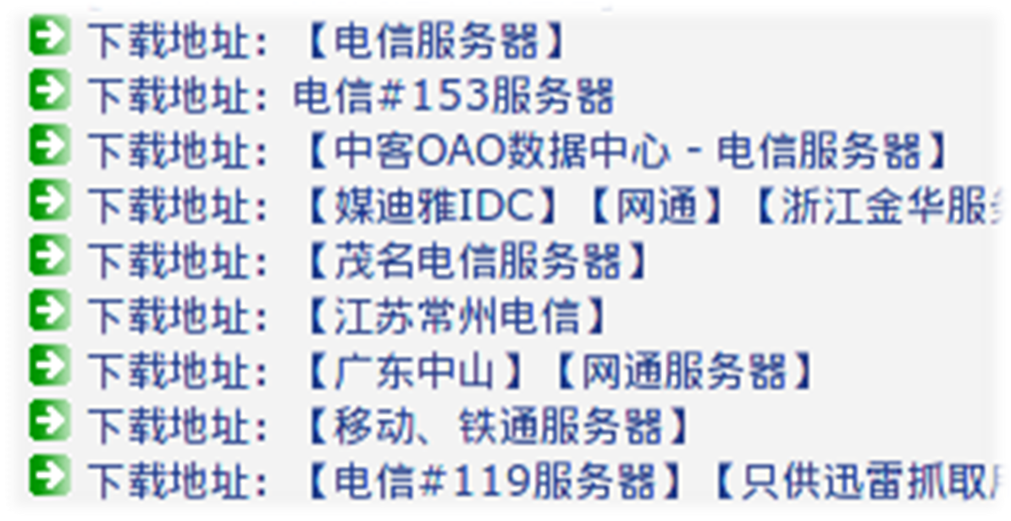
目标页面分析

Slide 21
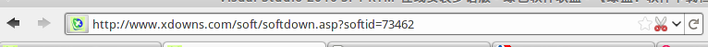
目标页面分析
URL list

Slide 22
对目标地址的自适应

Slide 23
技术特性
结构与获取文件
目标页面分析
GUI

Slide 24
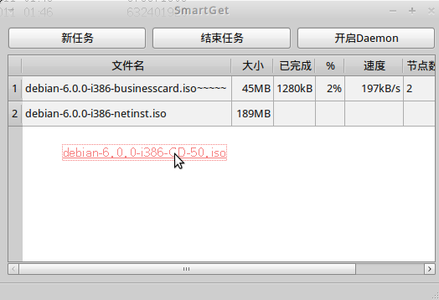
GUI

Slide 25
GUI
多任务管理
拖动增加任务
CLI的前端

Slide 26


TEAM ME:
邵炜彦 陈涛
梁晨 郑沛琦
08微电子

Slide 27
demo

